Slide 1
八月项目答辩_清华
THE PROFESSIONNAL BUSINESS TEMPALTE
指导老师：李辉
答辩人：武有禹

Slide 2
项目介绍
代码展示
用到的技术点
月底总结

Slide 3
第一部分
单击此处添加标题
PART ONE
ADD TITLE

Slide 4
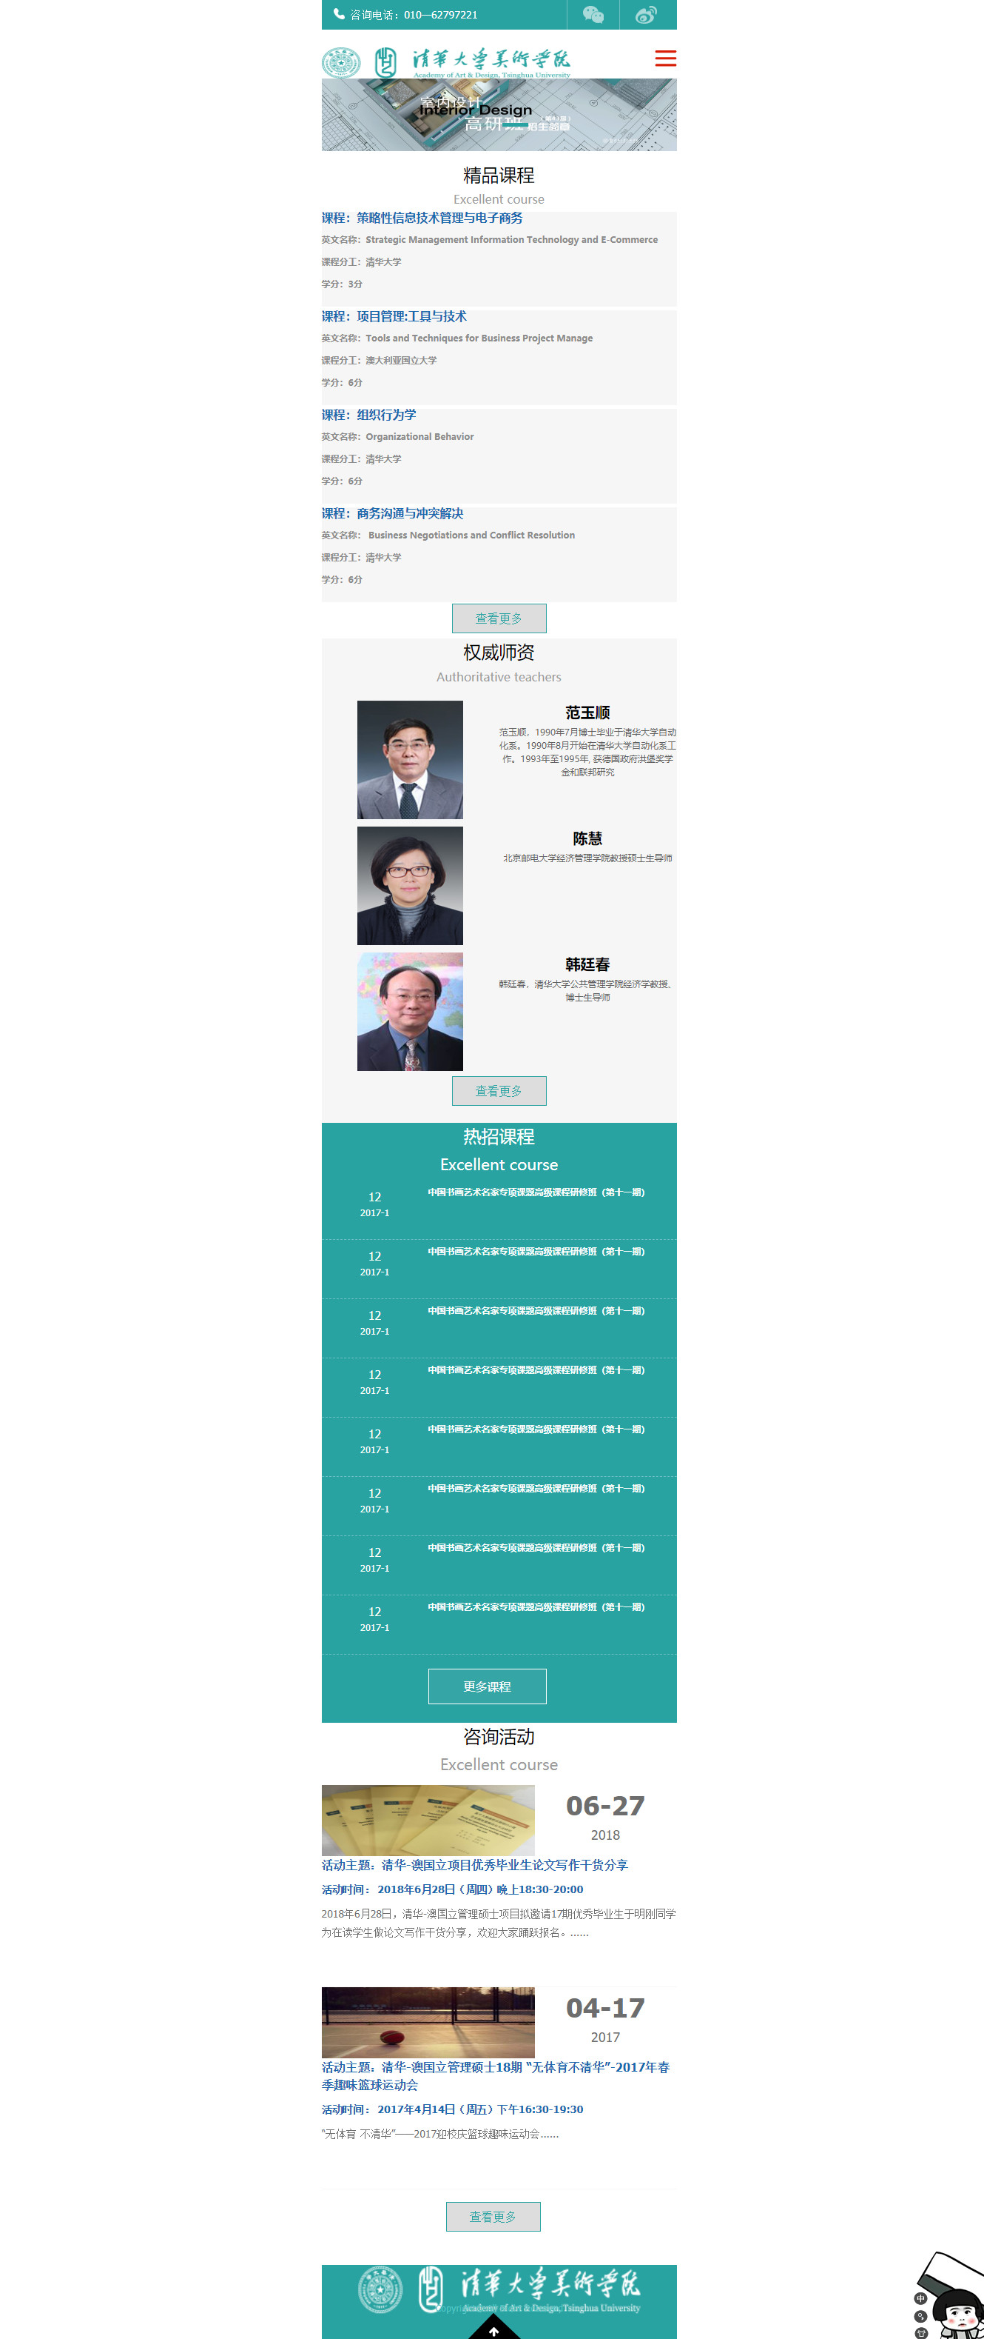
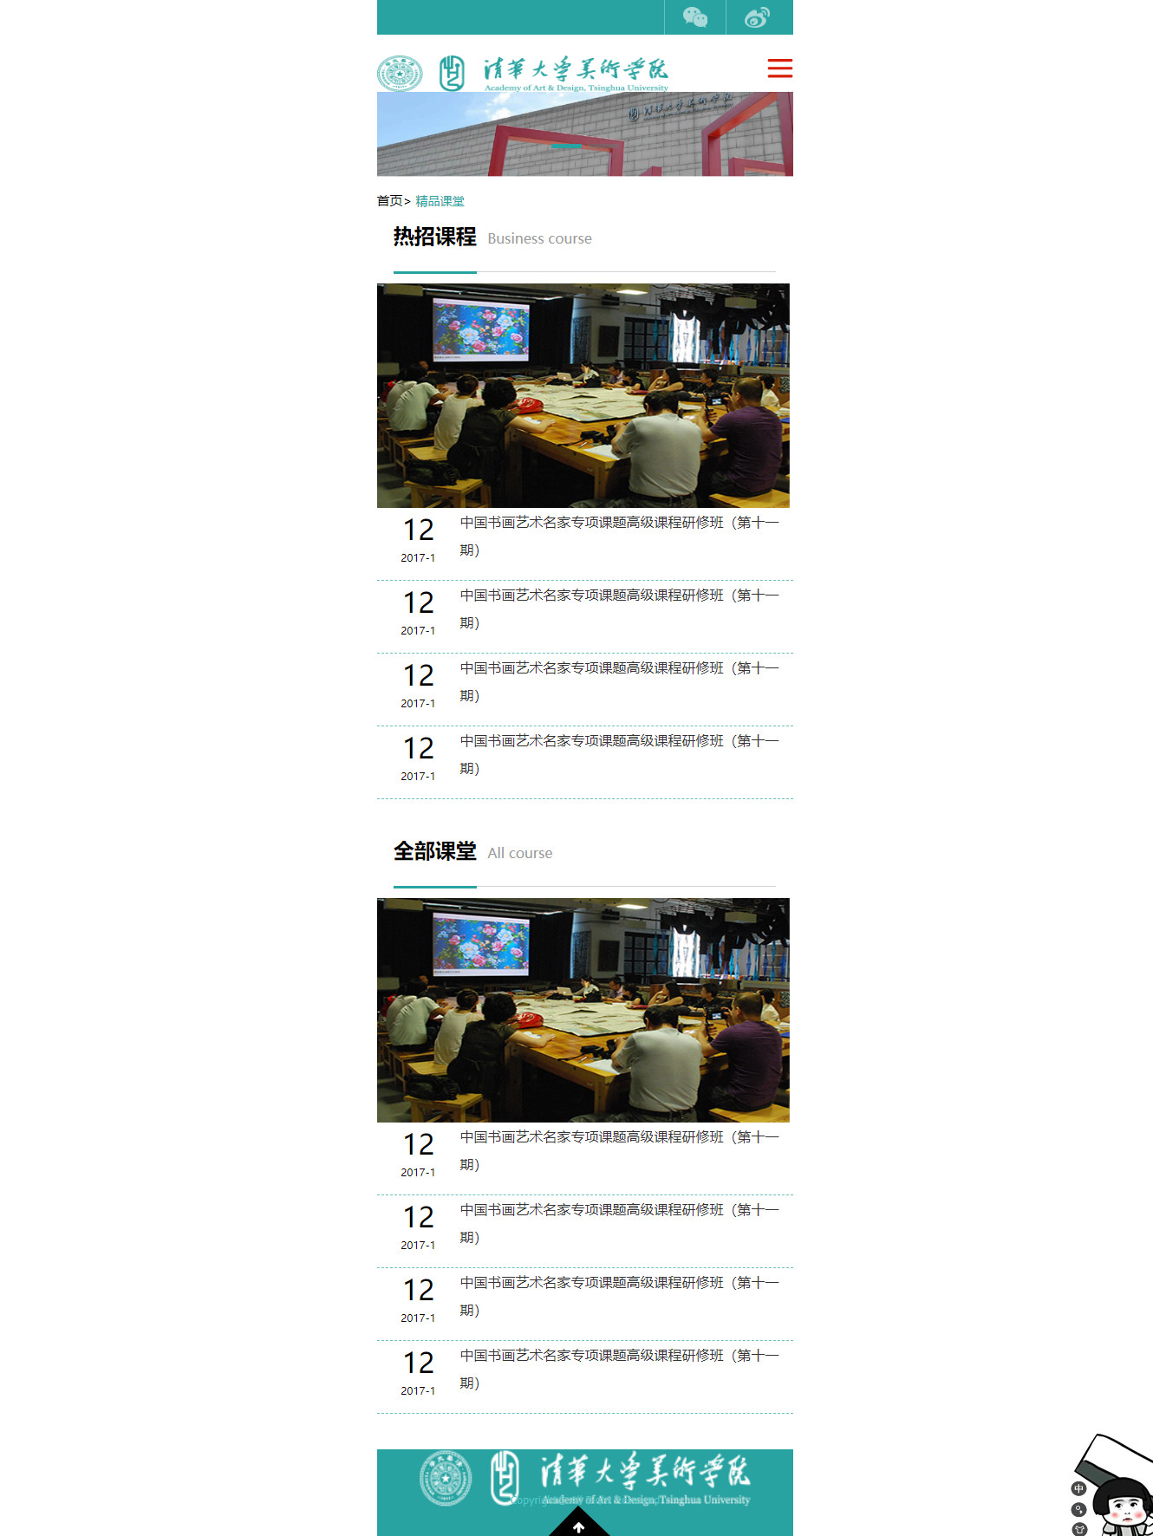
项目展示

Slide 5
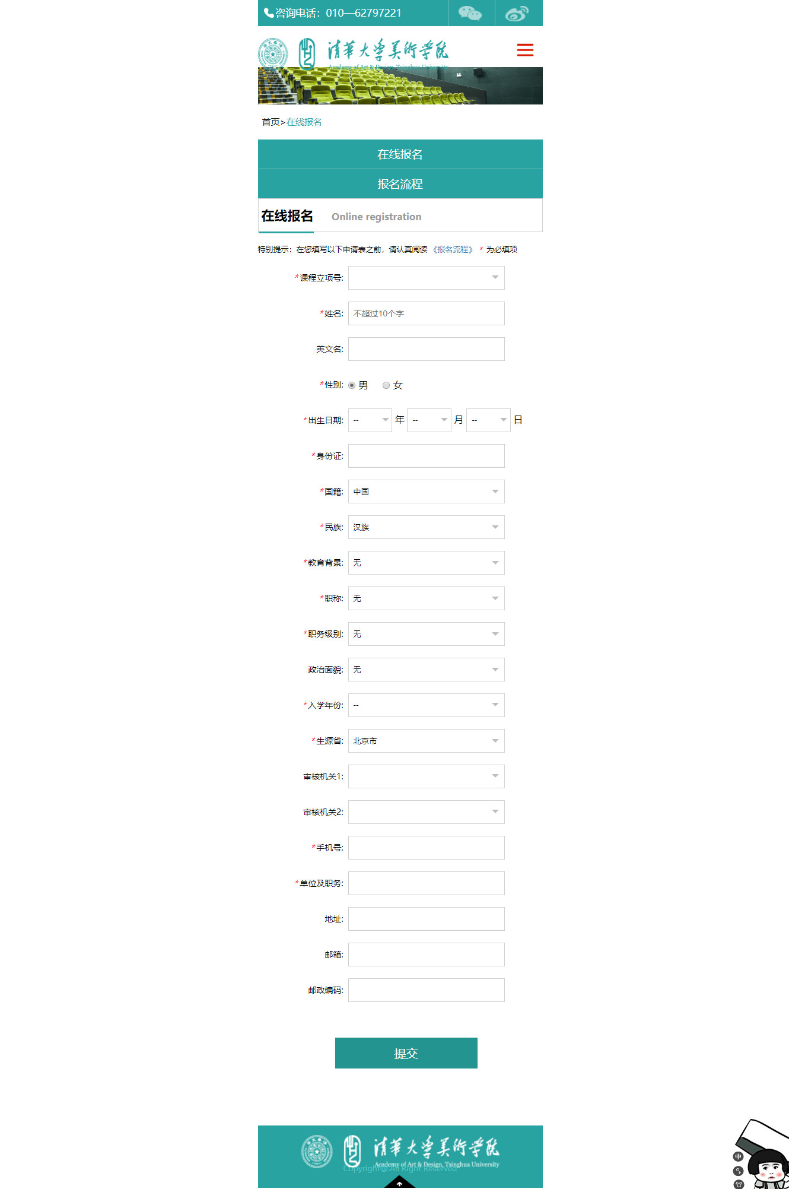
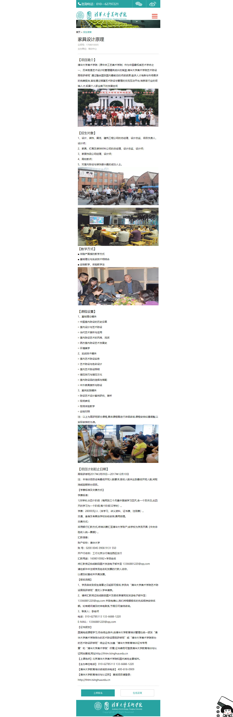
项目展示

Slide 6

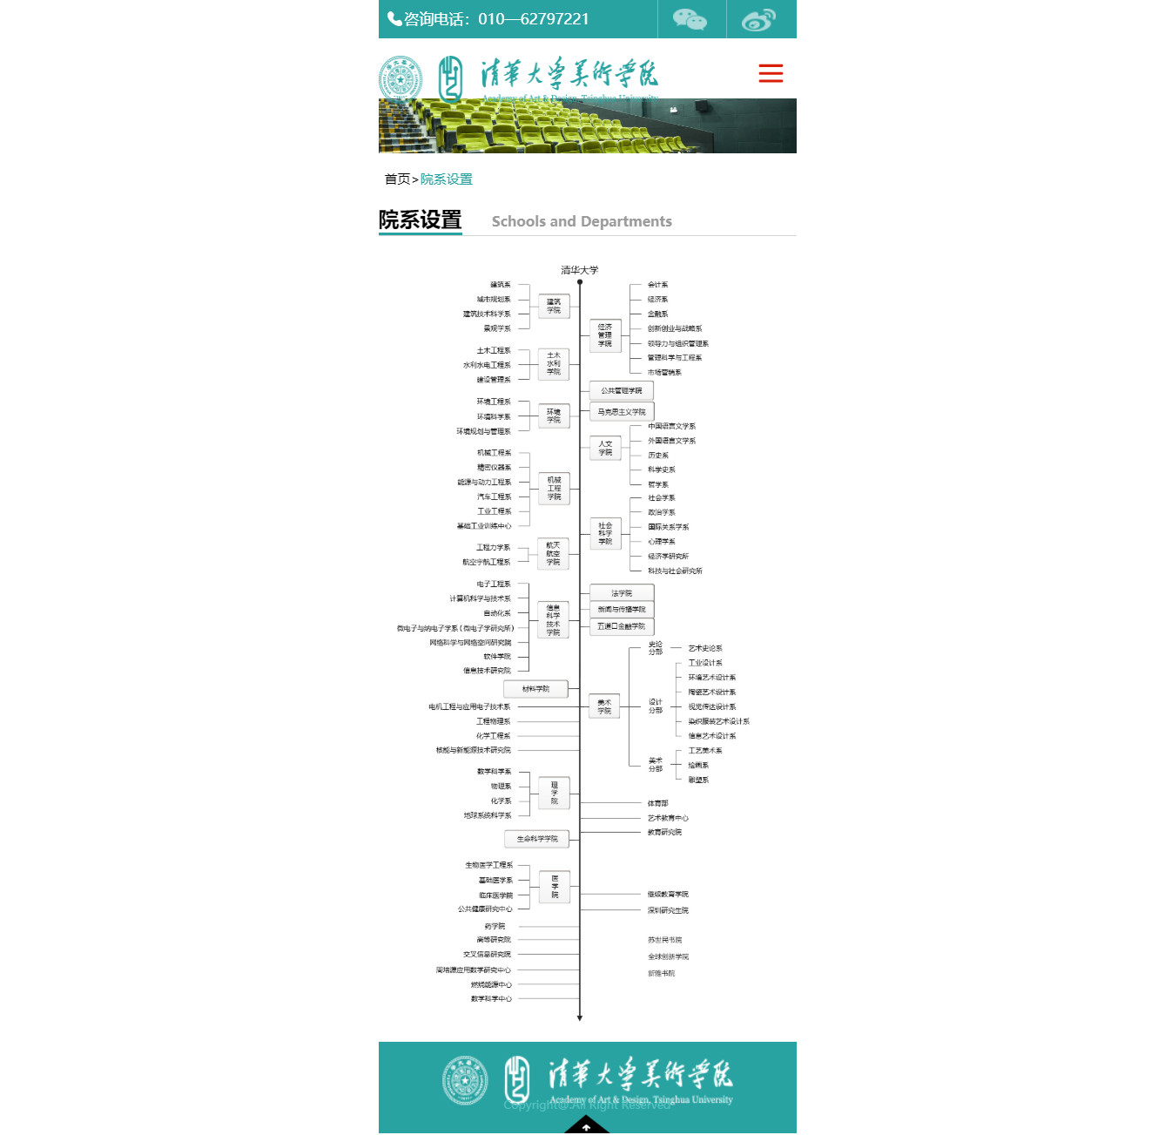

Slide 7
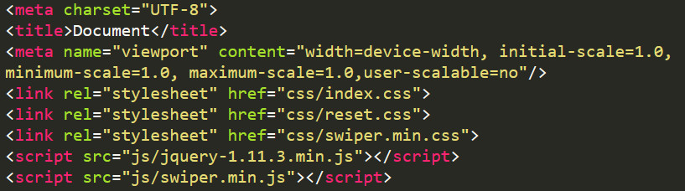
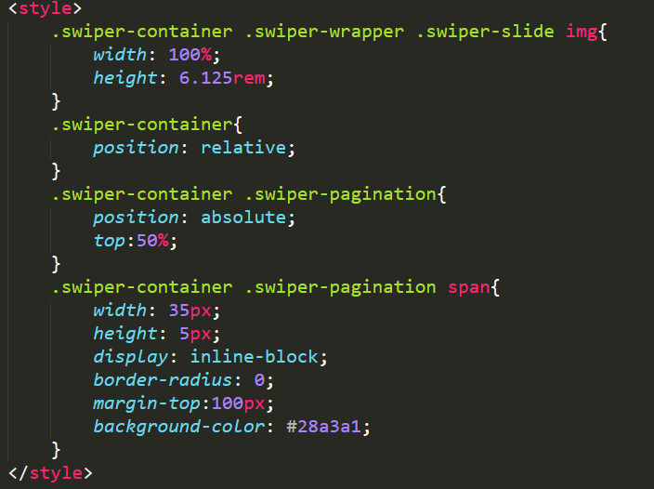
代码展示

Slide 8
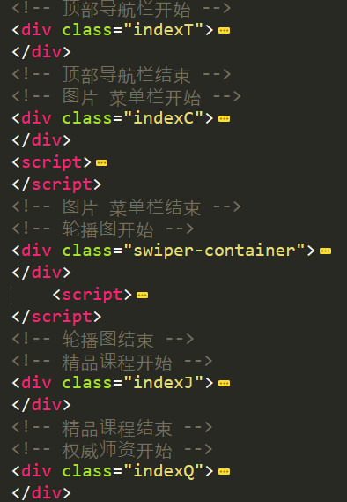
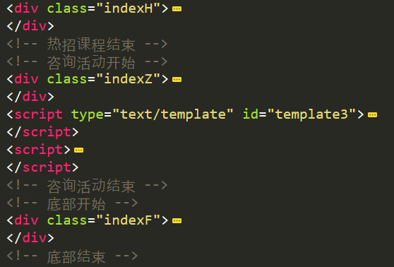

Slide 9
网页 布局是用百分比和rem单位
面向对象
swiper框架

Slide 10




总结
这个月主要学了canvas和PHP两个知识点，总体学的不好，刚开始学canvas的时候，运用到很多数学问题，所以不太掌握canvas。
周考做的效果 也没有做好，下去多激励自己
学新的知识的时候，要尽量去尝试，去想，去做，不要躲避它，

Slide 11
单击此处添加标题
关键词
单击编辑标题
关键词
关键词
编辑标题
单击此处编辑您要的内容，建议您在展示时采用微软雅黑字体，本模版所有图形线条及其相应素材均可自由编辑、改色、替换。更多使用说明和作品请详阅模版最末的使用手册。
关键词
关键词
关键词
关键词

Slide 12

单击此处添加标题
PPT模板下载：www.1ppt.com/moban/ 行业PPT模板：www.1ppt.com/hangye/
节日PPT模板：www.1ppt.com/jieri/ PPT素材下载：www.1ppt.com/sucai/
PPT背景图片：www.1ppt.com/beijing/ PPT图表下载：www.1ppt.com/tubiao/
优秀PPT下载：www.1ppt.com/xiazai/ PPT教程： www.1ppt.com/powerpoint/
Word教程： www.1ppt.com/word/ Excel教程：www.1ppt.com/excel/
资料下载：www.1ppt.com/ziliao/ PPT课件下载：www.1ppt.com/kejian/
范文下载：www.1ppt.com/fanwen/ 试卷下载：www.1ppt.com/shiti/
教案下载：www.1ppt.com/jiaoan/
字体下载：www.1ppt.com/ziti/
单击编辑标题
单击此处可编辑内容，根据您的需要自由拉伸文本框大小
单击编辑标题
单击此处可编辑内容，根据您的需要自由拉伸文本框大小
Lemon drops oat cake oat cake sugar plum sweet
Chocolate cake sweet pastry candy canes chocolate cake sesame
Oreo cake lollipop sweet
单击编辑标题
单击此处可编辑内容，根据您的需要自由拉伸文本框大小
单击编辑标题
单击此处可编辑内容，根据您的需要自由拉伸文本框大小

Slide 13
单击此处添加标题
05
关键词
单击此处可编辑内容
04
关键词
单击此处可编辑内容
03
关键词
单击此处可编辑内容
02
关键词
单击此处可编辑内容
01
关键词
单击此处可编辑内容

Slide 14
单击此处添加标题
感谢聆听

